Slide 1
СПЕЦСЕМИНАР
«Особенности развития памяти у обучающихся»
февраль 2021 г.

Slide 2
Содержание
Возрастные особенности памяти у обучающихся. Особенности развития памяти у учащихся с нарушением зрения.
Горина С.В., учитель-дефектолог
2. Дидактические игры на развитие зрительной и слуховой памяти.
Горина С.В., учитель-дефектолог
3. «Тренировка памяти». Разные варианты упражнений.
А.А. Перияйнен, учитель-логопед
4. Приемы развития памяти у обучающихся средних и старших классов.
Н.Ю. Крюкова, педагог-психолог

Slide 3
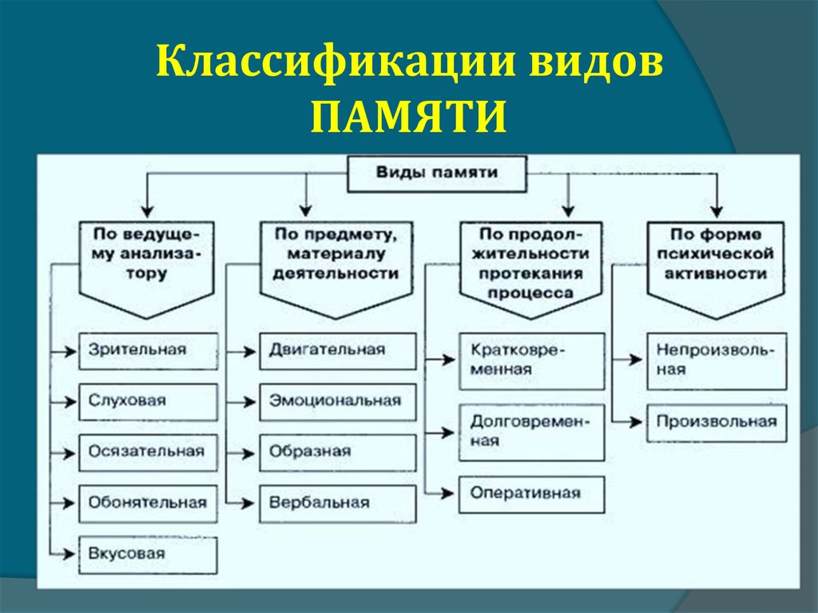
Память-это сложный психический процесс, определяющийся как запечатление, сохранение, узнавание и воспроизведение индивидом его опыта.
Отсутствие памяти привело бы к невозможности развития: человек вечно оставался бы в положении новорожденного.
Память развивается в деятельности. Чем внимательнее, активнее и самостоятельнее эта деятельность, тем лучше развивается память человека.

Slide 4
Возрастные особенности памяти у обучающихся. Особенности развития памяти у учащихся с нарушением зрения.
В младшем школьном возрасте память претерпевает значительные изменения. Суть их в том, что память ребенка постепенно приобретает черты произвольности, становясь сознательно регулируемой.
В 1 классе эффективность непроизвольного запоминания выше, чем произвольного, так как у детей еще не сформированы особые приемы мысленной обработки информации и самоконтроля. Лучше фиксируются в памяти яркие, эмоционально насыщенные для ребенка сведения и события. Однако то, что приходится запоминать ребенку в школе, не всегда является для него интересным и привлекательным, поэтому непроизвольная память оказывается уже недостаточной. С каждым годом все в большей мере обучение строится с опорой на произвольную память.
У второклассников и третьеклассников произвольная память во многих случаях оказывается продуктивнее непроизвольной. Происходит качественное психологическое преобразование мнемической деятельности. Прямая задача запомнить отступает на второй план, а на первый выходит осмысление материала, проникновение в существенные связи и отношения. Мышление и смысловая память оказываются неразрывно связанными. Поэтому от 1 –го к 4-му классу эффективность запоминания словесной информации повышается быстрее, чем эффективность запоминания наглядной информации. Несмотря на это, логическое запоминание все еще опирается на наглядно воспринимаемые связи между объектами и явлениями.

Slide 5
В период младшего школьного возраста существенно развиваются представления у детей. Представления – это образы восприятия предметов, ситуаций и событий, возникающие на основе их припоминания или воображения (образы тех предметов или событий, которые мы воспринимали ранее, а сейчас мысленно воспроизводим). Если до семи лет у детей выявляются только репродуктивные образы-представления, связанные с известными ребенку объектами и событиями, то с семи-девяти лет у него начинают активно развиваться продуктивные представления, т.е. воспроизведение образов предметов, не воспринимаемых в данный момент, при новых условиях, в новом смысловом контексте, что сближает такие представления с воображением.
Дефекты зрительного анализатора, нарушая соотношение основных процессов – возбуждения и торможения, отрицательно влияют на скорость запоминания.
У детей с нарушением зрения увеличивается роль словесно-логической памяти. Выявлена слабая сохранность зрительных образов и снижение объема долговременной памяти. Объем кратковременной слуховой памяти у всех категорий детей с нарушением зрения высокий. Образы памяти незрячих при отсутствии подкрепления имеют тенденцию к быстрому угасанию. Значимость вербальной информации для детей с нарушением зрения играет особую роль в его сохранении. С возрастом происходит переход от непроизвольного вида памяти к произвольному.

Slide 6
.
Исследования особенностей памяти слепых и слабовидящих, показали пониженную продуктивность запоминания материалов. Среди особенностей процесса запоминания того или иного материала слепыми и слабовидящими школьниками можно отметить недостаточную осмысленность запоминаемого материала. Недостаточное развитие логической памяти обусловлено своеобразием восприятия и связанными с ним особенностями мышления. Речь идет, в частности, о тех трудностях, которые слепые и слабовидящие испытывают в процессе выполнения таких мыслительных операций, как анализ, синтез, сравнение, классификация. Однако нужно отметить, что, несмотря на недостаточный уровень развития логической памяти, запоминание материала, имеющего смысловые связи, протекает у детей с нарушенными зрительными функциями успешнее, нежели материала, не связанного смысловыми отношениями.
Кроме того, у слепых и слабовидящих школьников слабее, чем у нормально видящих, проявляется действие «закона края», согласно которому лучше запоминаются начало и конец материала. Наиболее продуктивно слепые и слабовидящие запоминают начало материала, что, вероятно, объясняется их повышенной утомляемостью.
Приобщение учащихся с нарушением зрения к различным видам деятельности и использование всех сохранных анализаторов является стимулом и условием для развития различных видов и типов памяти (А.Г. Литвак, 1998).

Slide 7
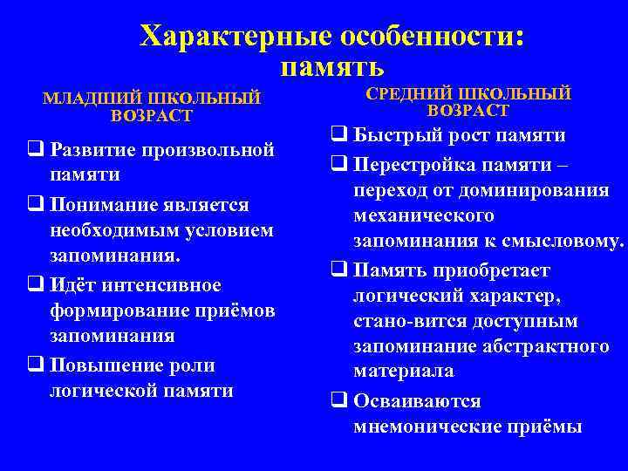
.
Несмотря на наличие некоторых специфических особенностей, процесс запоминания у слепых и слабовидящих подчиняется тем же закономерностям, которые имеют место в норме. Это, в частности, подтверждается увеличением объема и скорости запоминания с возрастом, преобладанием смыслового запоминания над механическим, лучшим запоминанием слов, не имеющих смысловых связей, в младшем школьном возрасте.
Память ребенка – это его интерес. Такие интеллектуальные чувства, как удивление, удовлетворение от сделанного открытия, восхищение, сомнение, способствуют возникновению и поддержанию интереса к объекту познания и самой деятельности, обеспечивая запоминание.

Slide 8
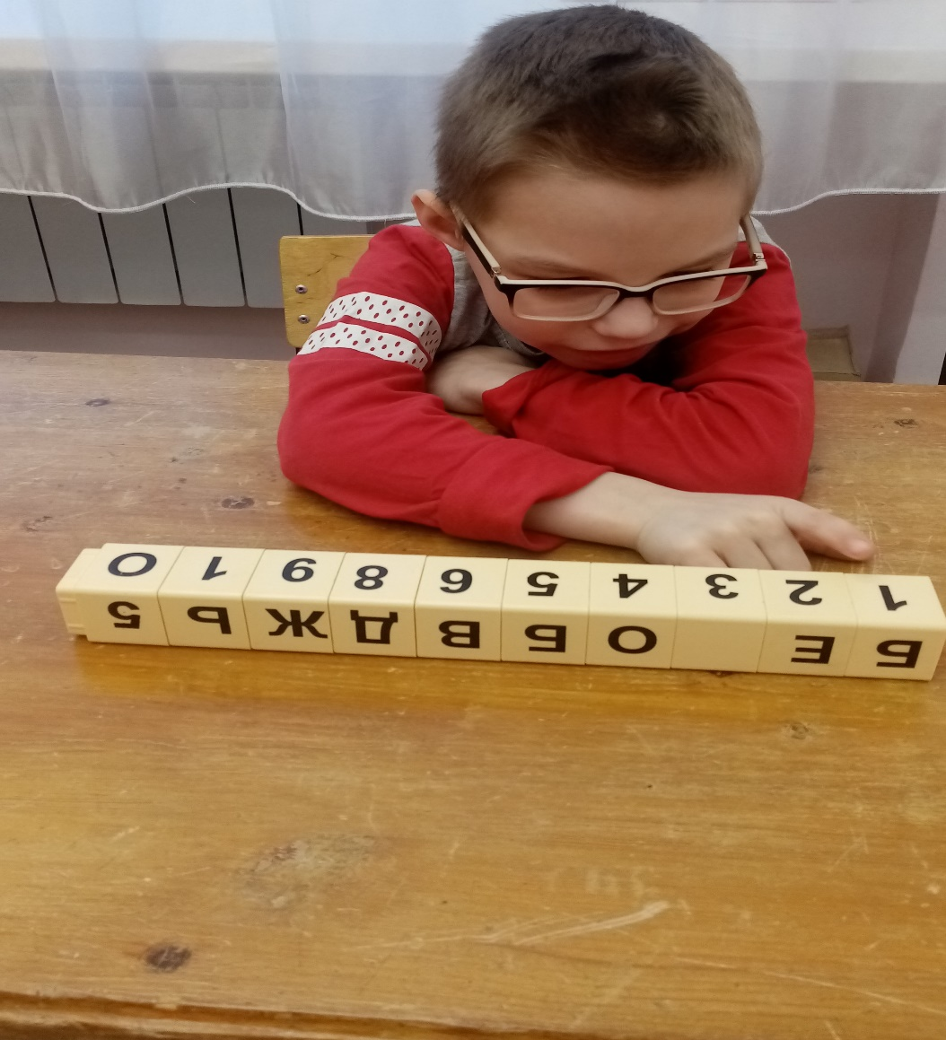
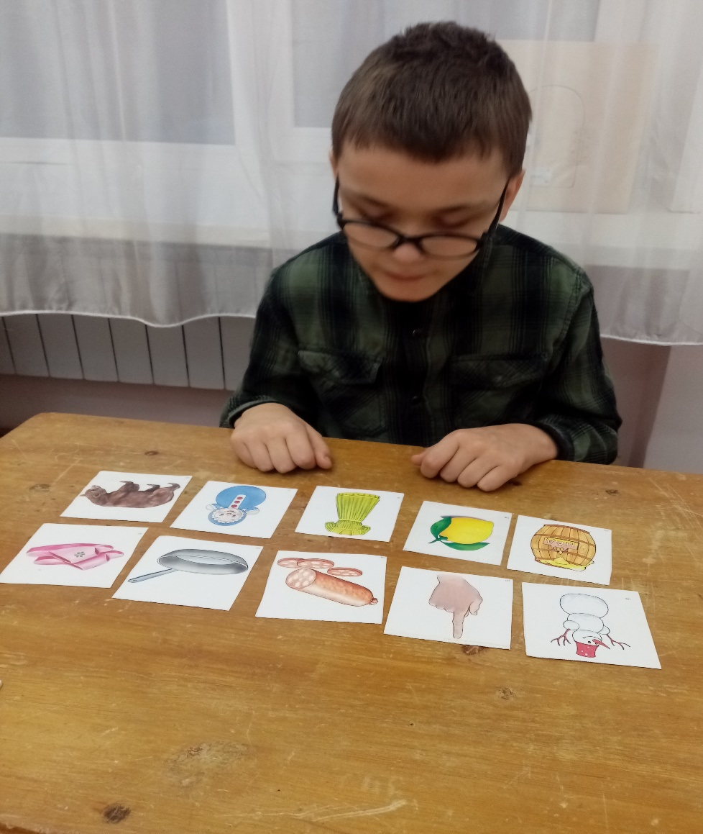
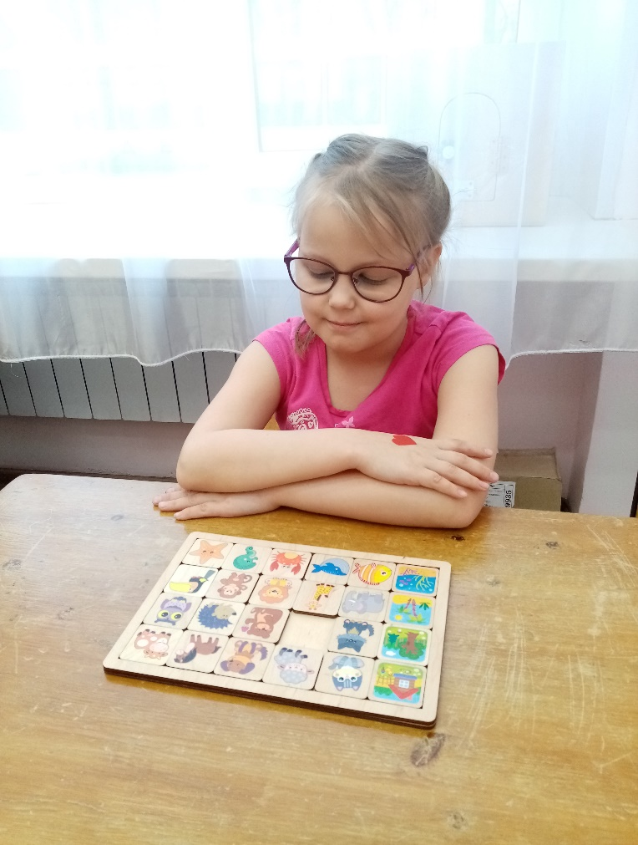
Дидактические игры на развитие зрительной и слуховой памяти.
Цель: тренируем зрительную память. «Запомни картинки» или « Какой цифры нет?».
Назови картинки. Запомни их. Назови, какие картинки ты запомнил(а). Также прячем 1-2 цифры. Ребенок говорит какой цифры нет и возвращает ее на свое место.

Slide 9
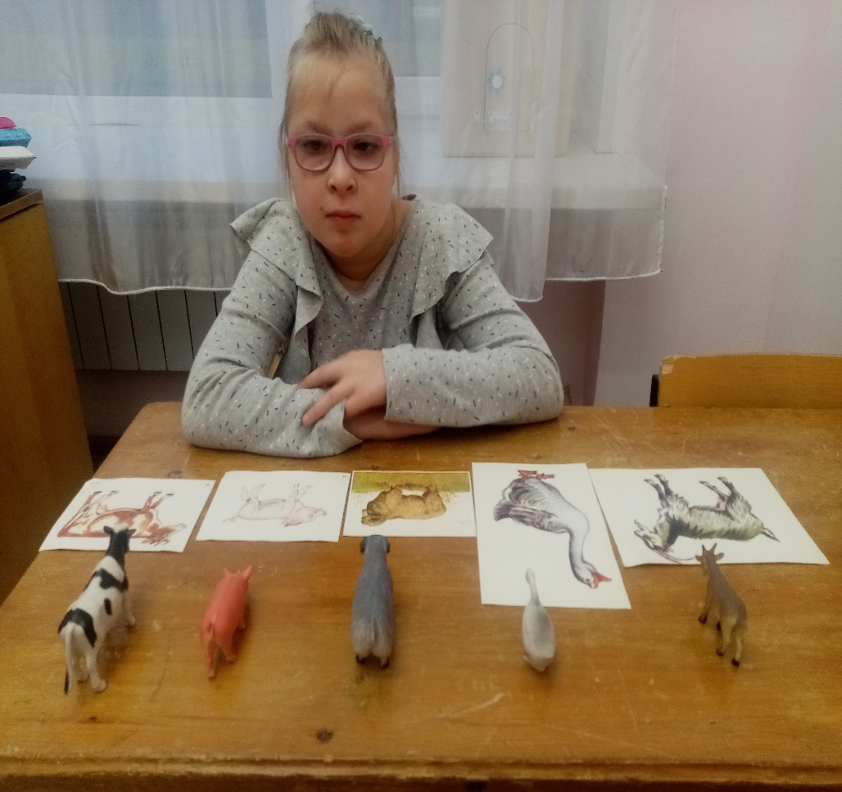
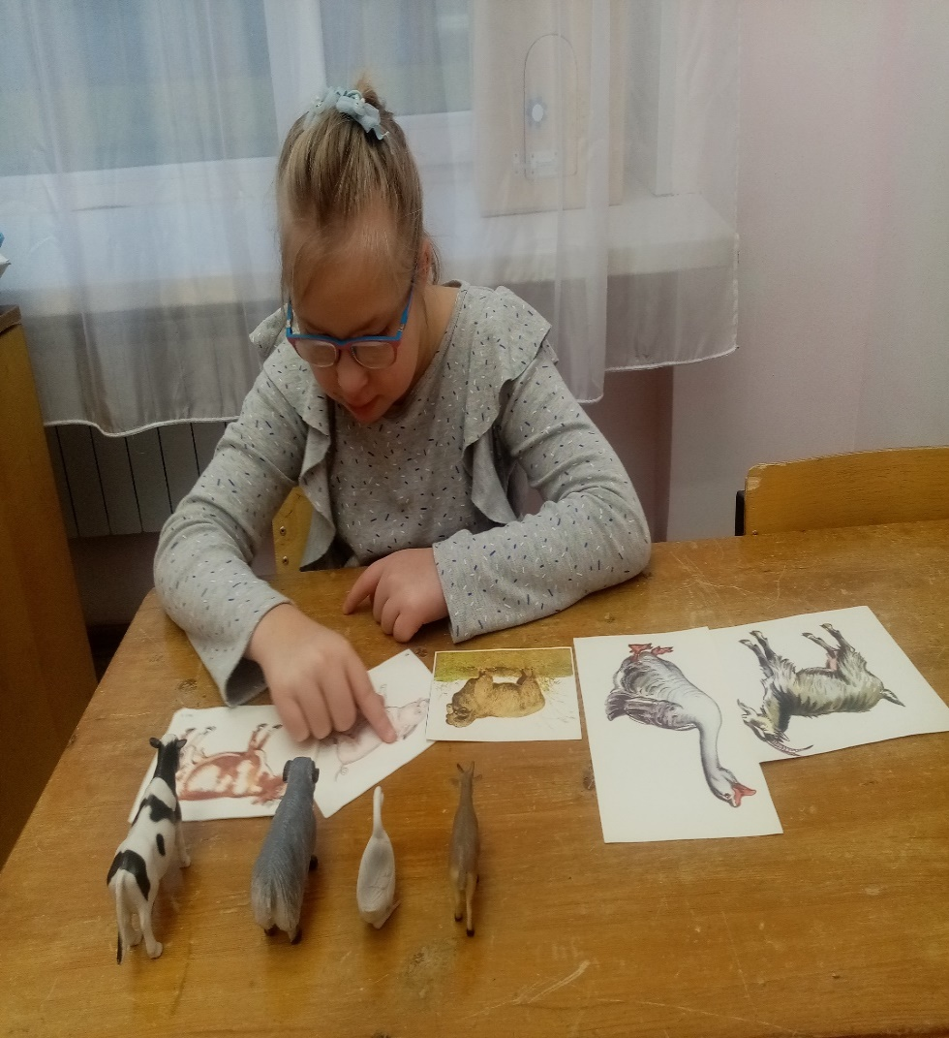
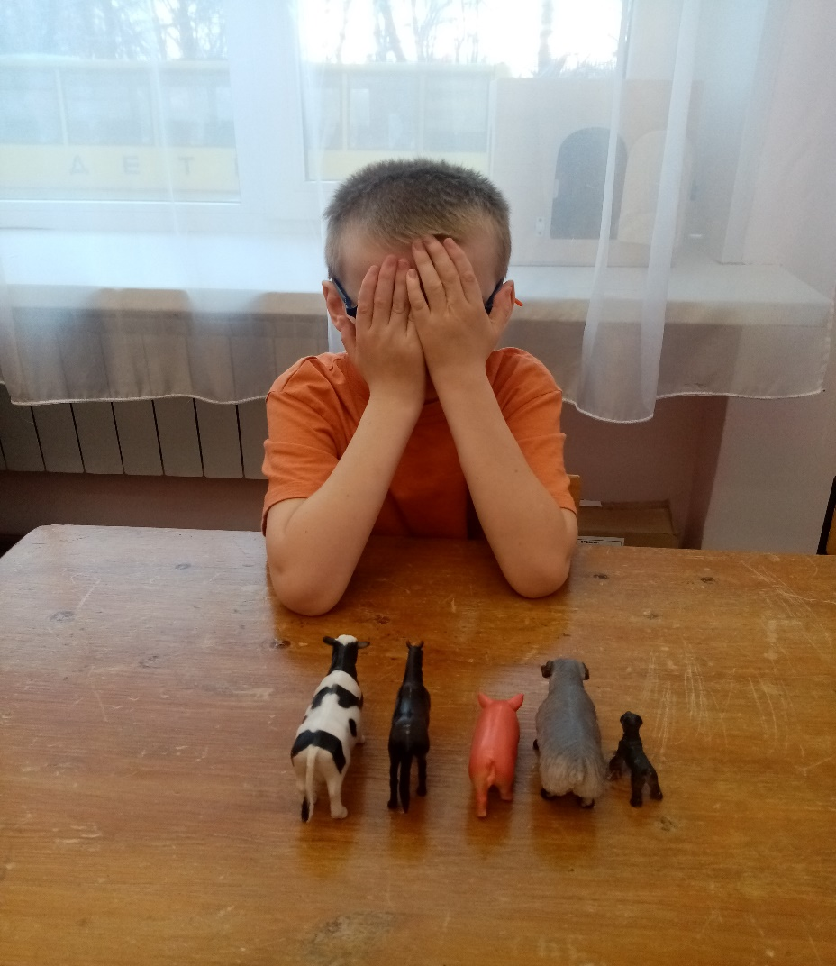
Игра: «Кого нет?». Соотносим картинку с игрушкой. Прячем игрушку. Неговорящему ребенку надо найти на картинках какого животного нет или сказать звукоподражанием.
«Запомни слова» ЦЕЛЬ: Развивать слуховую память. Предложить говорящему ребёнку внимательно прослушать несколько слов (до 10) постараться их запомнить.

Slide 10
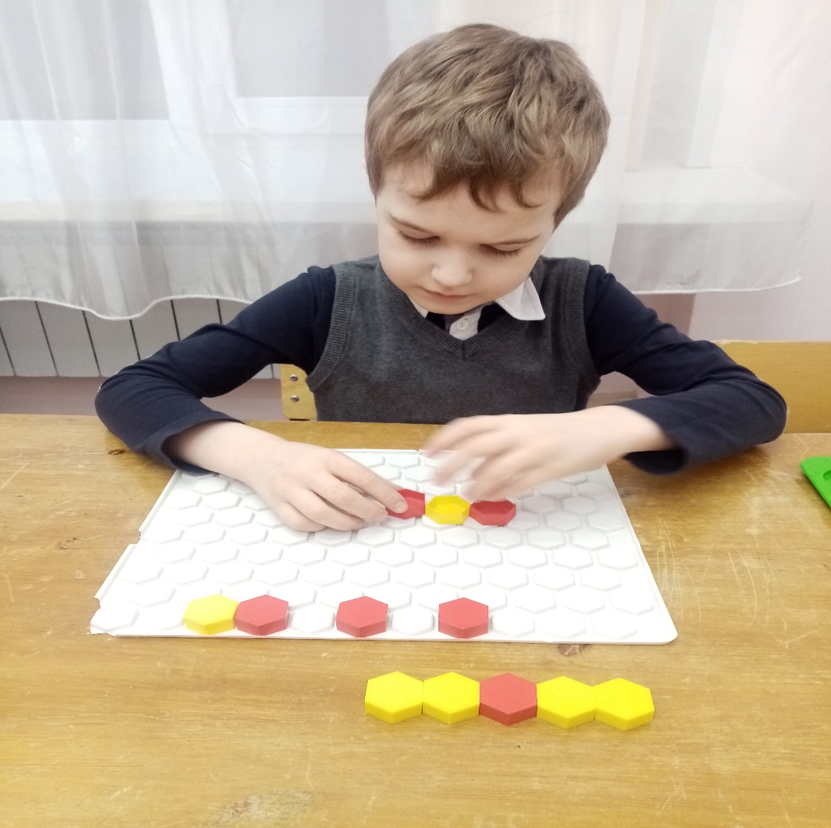
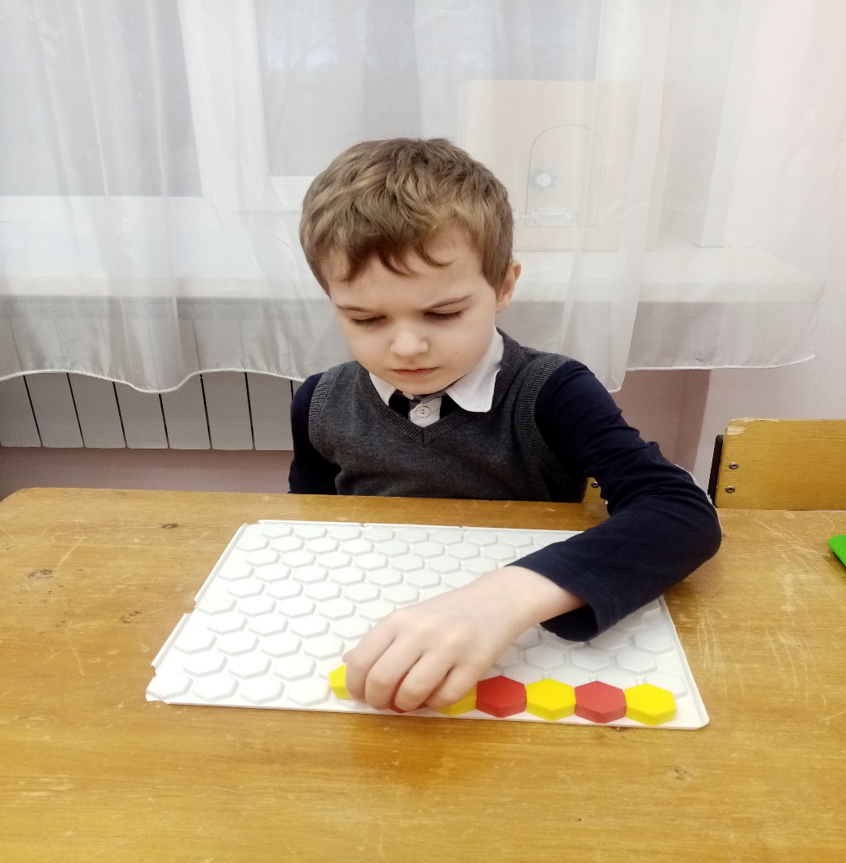
«Составляем на память узоры от простых до сложных» ЦЕЛЬ: Развивать зрительную память. Предложить учащимся в течение 1 минуты посмотреть на узор и запомнить его. После этого узор убрать. Предложить детям воспроизвести его по памяти. Во время этой игры развивается не только память, а также мелкая моторика рук.

Slide 11
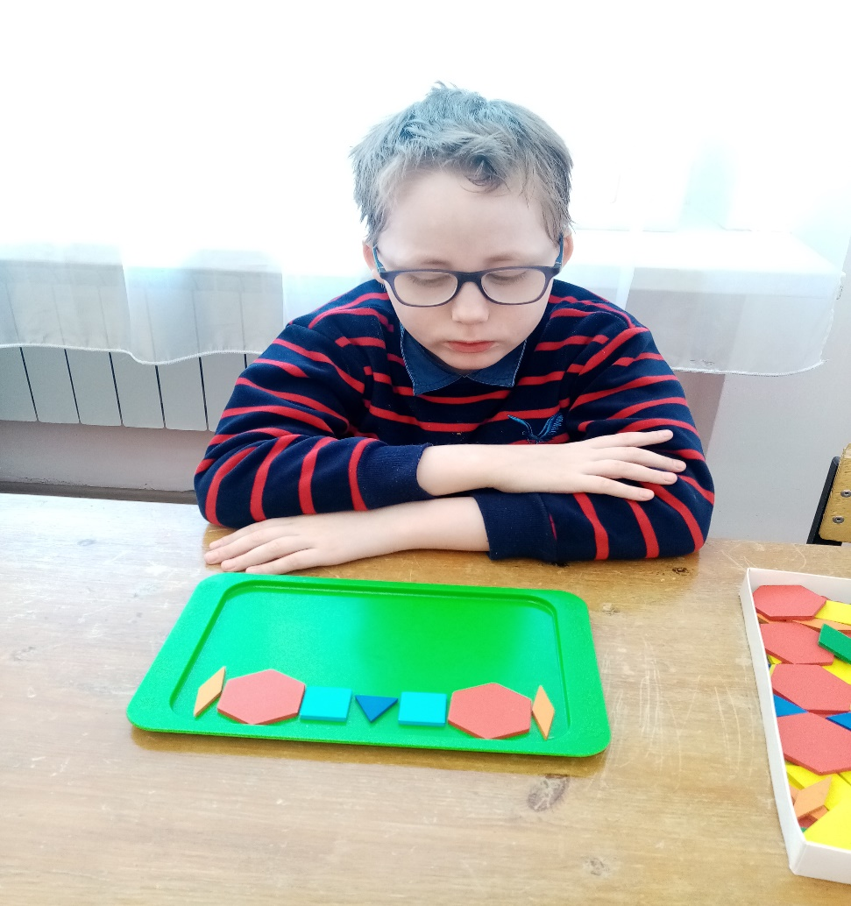
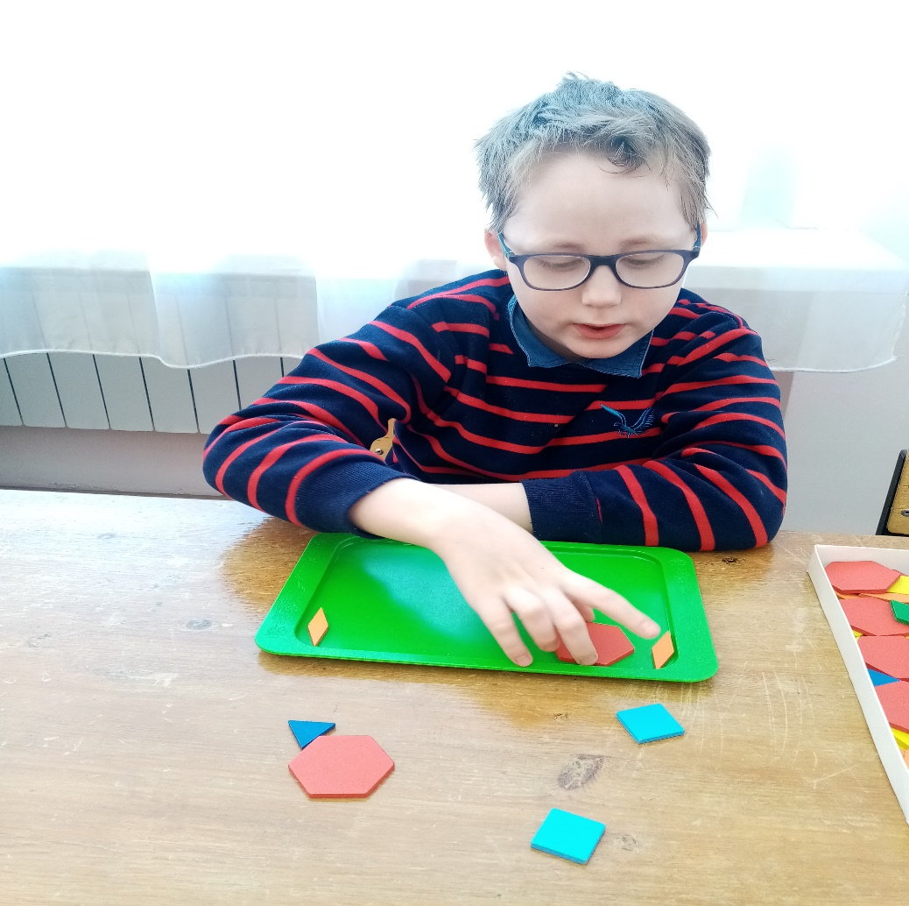
«Запоминаем вместе». Развиваем слуховую память. Один ребёнок называет какой-нибудь предмет. Второй повторяет его и добавляет своё слово. Третий ребёнок повторяет первые два слова и добавляет своё третье слово и т. д. Например: 1-й ребёнок говорит: «круг» 2-й – «круг, ромб» 3-й – «круг, ромб, квадрат» Эту игру целесообразно повторять неоднократно. От раза к разу будет увеличиваться количество слов, которые запоминают дети, т. е. будет увеличиваться объём памяти.
«Составляем на память узоры от простых до сложных».

Slide 12
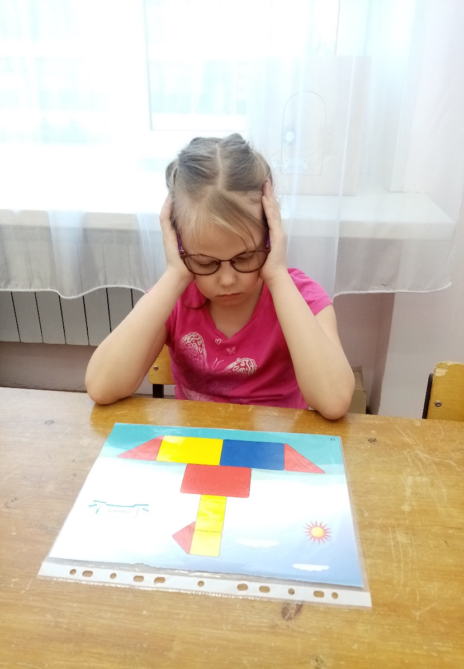
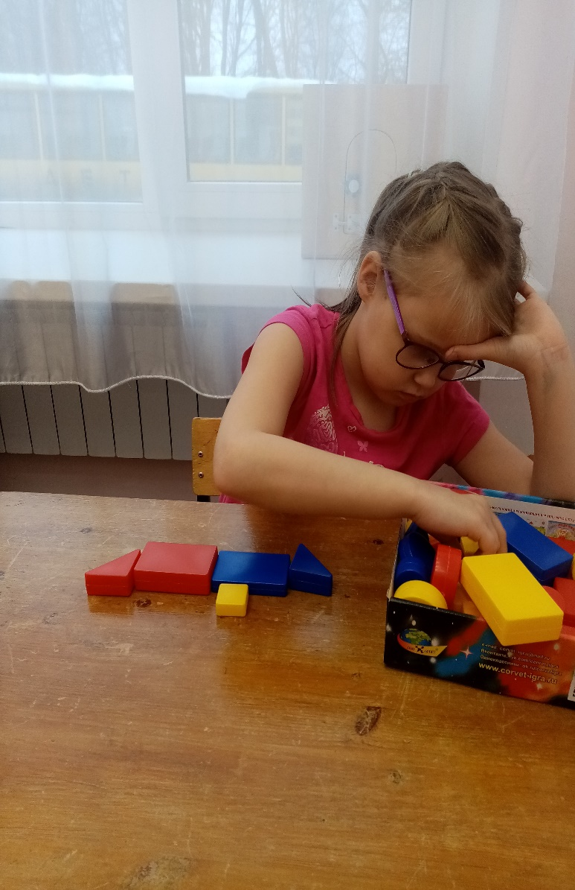
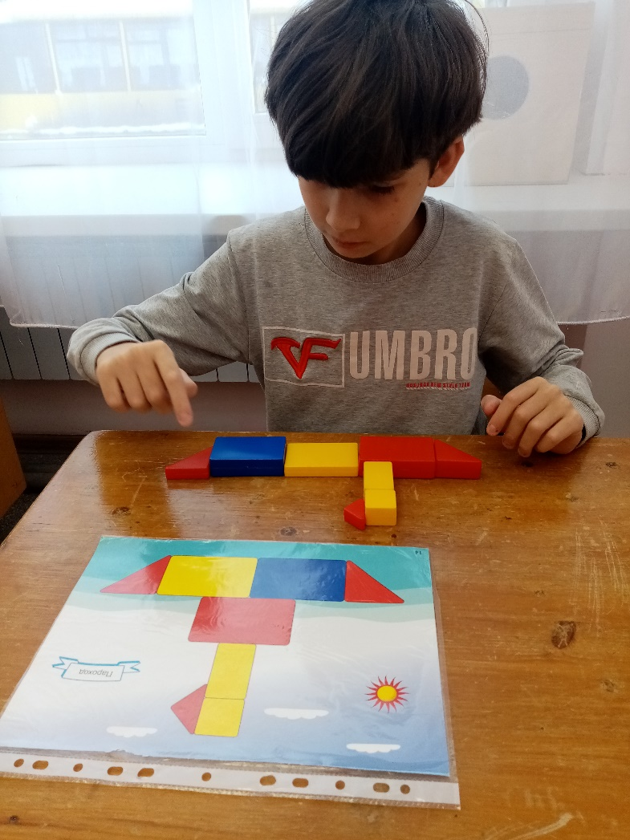
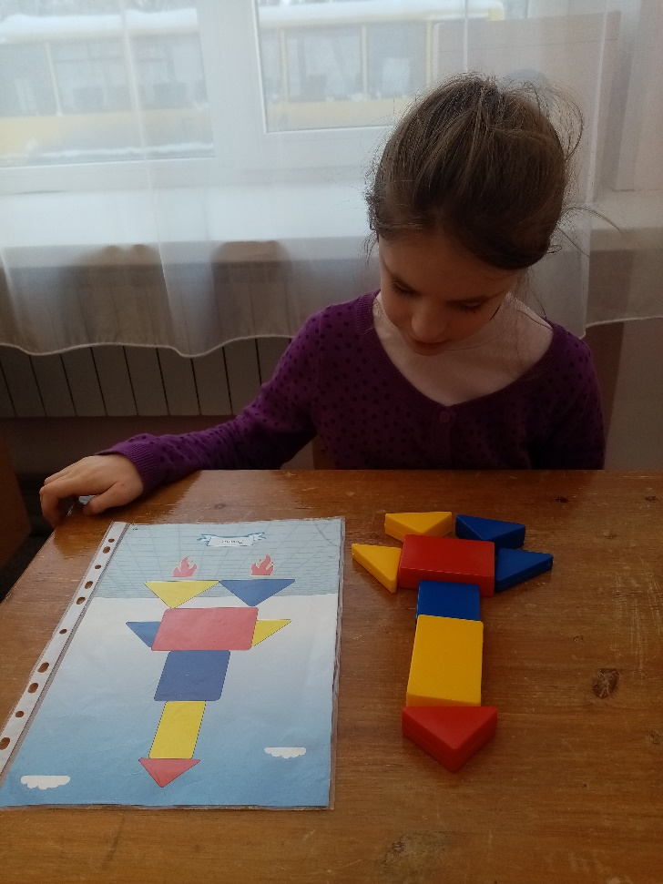
«Запомни картинку» ЦЕЛЬ: Развить зрительную память. Предложить ребёнку внимательно посмотреть в течение 50 сек. на картинку и постараться запомнить детали картинки, затем собрать ее по памяти и сравнить все ли получилось.

Slide 13
«Тренировка памяти». Разные варианты упражнений. (А.А. Перияйнен, учитель-логопед)
I вариант
В предъявляемую классу карточку включаем слова с пропущенными буквами.
Дети должны будут вставить пропущенную букву и написать правильно слово. В этот вариант попадают слова, которые уже показывались ранее.
II вариант
В карточку отбираем слова, имеющие трудности в произношении (мягкий или твердый согласный перед [э]), и просим ученика их произнести вслух.
(Например: тест, интервью, интенсивный и т.д.: [т’э] или [тэ]?)
III вариант
На доске заранее записываем 10 слов, начинающихся на одну и ту же букву, открываем запись на минуту, потом доску закрываем и предлагаем ученикам написать их по памяти. Например:
Обратите внимание, что слова, начинающиеся на одну и ту же букву, запоминаются ребятами легче и всегда почти в полном объеме.

Slide 14
IV вариант
Список словарных слов висит в течение длительного времени (2–3 недели) на стенде. Потом этот список снимаем или закрываем листом.
Предлагаем записать запомнившиеся слова и вспомнить, в какой «компании» они находились.
(При выполнении этих заданий развивается и наблюдательность ученика.)
V вариант
В предъявляемой карточке есть слова, в которых буква закрыта полоской. При помощи сигнальных карточек ученики показывают, какая буква должна быть в слове.
Как проверить результаты запоминания трудных слов?
1. При помощи словарных диктантов.
2. При помощи конкурса «Удержи мелок».
От каждого ряда к доске идет один ученик и под диктовку учителя записывает слова. Допустивший ошибку садится на место, его заменяет сосед по ряду. Выигрывает тот ряд, который продержался у доски дольше всех.
3. Устроить не соревнование по рядам, а «личное первенство». Напишешь без ошибок 10 очень трудных слов – освобождаешься от домашнего задания по русскому языку в этот день. Чтобы выиграть «личное первенство», надо справиться с ловушками, т.е. правильно записать особенно трудные слова.

Slide 15
Письмо по памяти
проводят с целью закрепления слов с орфограммами, запоминание которых основано на зрительном восприятии. Оно требует тщательной подготовки. Дети заучивают наизусть текст в несколько строк (можно стихотворный или прозаический), объясняют все орфограммы, знаки препинания, запоминают слова на еще не изученные правила (если есть в тексте). Заранее подготовленный текст самостоятельно записывается учащимися. После записи проводится проверка, дети сличают текст с написанным на доске.
Предупредительный диктант
Методика его проведения состоит в том, что учитель читает текст по предложениям. Ученик проговаривает слова и объясняет, как их написать. Слова и части слов, которые объяснялись, подчеркиваются. Можно одновременно записывать текст на доске и в тетради. При этом виде работы учащиеся воспринимают текст на слух, выделяют трудные слова в орфографическом отношении, решают, как их надо писать. Ошибки предупреждаются до записи текста.
Восстановленный диктант
Ученики выписывают из продиктованного текста определенные грамматические категории (глаголы, имена существительные и др.), а затем заново конструируют текст по выписанным из диктанта словам. Этот вид диктанта увеличивает степень активности и самостоятельности детей, так как хотя выписанные “опорные” слова и помогают запомнить прослушанное, но не дают возможности запомнить текст дословно и учащимся приходится самостоятельно создавать текст.
Диктант-игра “Кто больше запомнит”
Учитель читает предложение один раз, а во время паузы между предложениями учащиеся записывают то, что запомнили. Здесь важно точное воспроизведение, а не количество записанных слов.

Slide 16
Для развития слуховой памяти эффективным являются задания, которые можно использовать на уроках обучения грамоте “Послушаем звуки”. Во время урока учитель говорит: “Ребята, сейчас в школе тихо, идут уроки, а умеем ли мы слушать тишину? Какие звуки мы можем услышать? Что они обозначают? Сядьте удобно, закройте глаза, послушайте окружающие звуки”. Минуты две, три дети вслушиваются в тишину, затем учитель предлагает сделать глубокий вдох, выдох, спокойно открыть глаза и вернуться к общей работе. Дети рассказывают, кто что слышал и как это понял, и тут обнаруживается, что последовательность и громкость, интенсивность звуков они запоминают по-разному. Это упражнение позволяет понизить порог слышимости (громко говорящие дети не воспринимают тихий голос) и готовит учеников к интерпретации длительной аудиозаписи.
Развитию произвольного запоминания способствует применение каждодневных тренировочных “зарядок” с одним или двумя предложениями, а в букварный период это могут быть слова. Для этого проводиться следующая работа над предложениями (словами):
предложение, записанное на доске, прочитывается вслух учителем, для осознания смысла детьми.
обучающиеся читают вслух, отчетливо и ясно проговаривая каждое слово по слогам.
читают предложение по слогам про себя.
просматривают его, чтобы глаза запомнили.
закрывают глаза и мысленно крупно “пишут” каждое слово.
запись предложения в тетрадь.
проверка от последнего слова к первому.

Slide 17
Прием « Рифмовка».
Младшим школьникам очень трудно запомнить правила русского языка. И для того, чтобы не обременить их ненужной зубрежкой, эффективным является упражнение – запоминалки на эти правила. Дети заинтересовываются ими и запоминают непроизвольно.
фрагмента урока русского языка в 3 классе.
Тема урока: Однокоренные слова с чередующимися согласными звуками в корне.
Этап урока: Развитие учебно - языковых и правописных умений.
Упражнение « Договори словечко»
- Послушайте рифмовку. Во время паузы вы должны договорить слово с чередующимися согласными в корне.
- Послушайте рифмовку. Во время паузы вы должны договорить слово с чередующимися согласными в корне.
Корни могут изменяться.
Но родными оставаться:
Бок ( бочок) , друг ( дружок),
Ухо ( уши), пух ( пушок),
Пущу ( пускать), лечу( летать).
Какими нам слова считать?
Их будем однокоренными звать.

Slide 18
Способы, которые можно использовать на уроках для развития запоминания:
*Использование наглядности.
Наглядность обогащает впечатления учащихся, расширяет чувственный опыт. Поэтому для запоминания материала очень важно опираться на наглядный материал. Например: разные пособия, макеты, картины.
*Повторение.
Многие учителя считают самым главным средством прочного запоминания любого материала его повторение. Но как практика показывает большое количество повторений у детей вызывает скуку. Совсем иной эффект получается тогда, когда учитель делает повторения разнообразными, ставит какую-то новую задачу перед учениками. Для заучивания правила, определения надо соответствующие формулировки повторять, однако повторение нельзя сводить к дрессировке. Например: для усвоения детьми корня слова можно выполнить ряд упражнений. Сначала дети подчеркивают корень в разных словах, написанных на доске, подбирают пары однокоренных слов, находят лишнее слово в ряду данных, дают пояснение своей работе, придумывают сами новые слова с заданным корнем. Воспроизведение одной и той же буквы много-много раз не ведет к улучшению ее начертания. Качество написания знака даже снижается. Поэтому можно требовать сначала выделить и красиво написать разные элементы буквенного знака, а затем написать всю букву.
*Самоконтроль.
Для того чтобы закрепить производимое действие, ученик должен знать полученный им результат. Когда предлагают первокласснику только написать заданную букву и ограничиваются общей оценкой “хорошо”, “неважно”, “очень плохо” - это ничему не учит ребёнка. Ученику неизвестно, что у него плохо, что хорошо и совсем неясно, почему одна буква получилась красивой, а другая не очень. Когда вводится элементарный самоконтроль, повторение написание той же буквы даёт заметное улучшение.

Slide 19
Например, “Напишите 5 раз букву Н. Теперь пусть каждый посмотрит на то, что он написал, и найдёт ту букву, которая получилась самой красивой. Подчеркните эту букву. Теперь найдите ту букву, которая оказалась самой неудачной. Обведите её кружочком. Почему она получилась некрасивой? Кто нашёл причину? Самоконтроль для младших школьников имеет особое значение, потому что у детей воспитывает умение работать и чувство ответственности за выполнение задания.
*Мотивы и установка
Для запоминания материала ребёнок должен знать, для чего он должен запомнить предлагаемый материал, и хотеть этого добиться. Среди мотивов, побуждающих учеников приложить усилие овладеть учебными материалами, являются познавательные интересы. Это стремление детей к узнаванию нового делает всю их учебную деятельность привлекательной и продуктивной.
*Осмысливание запоминания.
Продуктивность запоминания повышает осмысливание запоминаемого материала. Пути осмысливания запоминаемого различны. Для удержания в памяти какого-либо текста, рассказа, сказки большое значение имеет составление плана.
Любая форма работы над осмысливанием запоминаемого – это средство активизации умственной деятельности учащихся.

Slide 20
Приемы развития памяти у обучающихся средних и старших классов.
(Н.Ю. Крюкова, педагог-психолог )
Для педагогов
При запоминании материала большое значение имеют его объём, эмоциональная окрашенность, личностная или практическая значимость. Понятно, что такой материал запомнить легче. Но очень важны и установка, мотивы, осмысленность запоминания, его рациональные приёмы.
Если вы хотите получить лучшие результаты усвоения и сохранения знаний, то нужно обратить внимание на такие действия:
Воспитывайте у школьников осмысленность запоминания. Они должны осознавать мнемическую задачу. Проверьте, понимают ли дети, что значит запомнить. Связывают ли задачу сохранить в памяти материал с необходимыми для этого мыслительными действиями, и какими? Согласитесь: большая разница между ответами вроде: «Запомнить - значит помнить» (а такое встречается нередко!) и «Запомнить — значит выучить, чтобы суметь потом рассказать, использовать эти знания» (намного более осознанный подход!).

Slide 21
Учите детей выбору установки — направленности усилий на запоминание материала. Поинтересуйтесь, как они определяют для себя: что именно запоминать?
В зависимости от цели запоминания различны и установки.
На полноту запоминания: запомнить весь материал или его главные положения.
На точность: запомнить наизусть, близко к тексту или пересказать своими словами.
На последовательность: запомнить в данной последовательности или в произвольном порядке.
На прочность: запомнить надолго, навсегда или на время.
Развивайте у детей мотивацию запоминания. Мотивы влияют на прочность сохранения информации в памяти.
Формируйте у школьников различные приёмы запоминания.

Slide 22
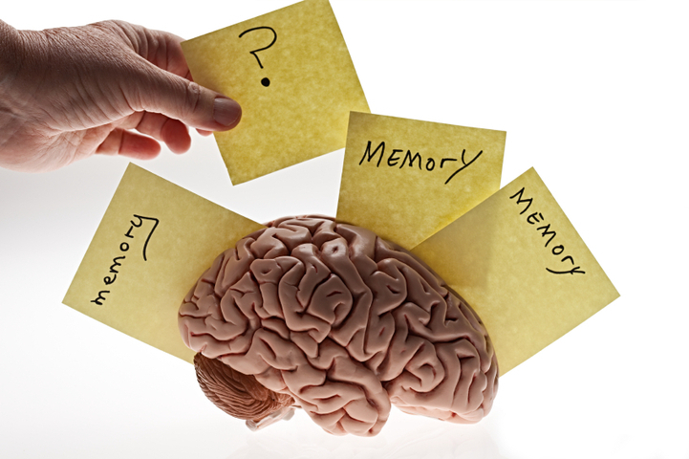
Знают ли ваши ученики о способах запоминания, о том, как надо запоминать?
Проверьте, какими приёмами они преимущественно пользуются при запоминании раз­личного материала.
Самый распространённый способ (и часто самый скучный) - многократное повторение.
Однако знают ли дети, как правильно повторять материал?

Slide 23
Приемы запоминания:
Группировка. Материал разбивается на группы по каким-либо основаниям (по смыслу, ассоциациям и т.д.).
Опорные пункты. В тексте выделите какие-либо краткие пункты, служащие опорой более широкого содержания (это могут быть отдельные слова, тезисы, заголовки, вопросы, цифровые данные, имена и т.д.). Этим способом виртуозно пользовался В.Ф. Шаталов, разрабатывая с ребятами опорные сигналы и опорные конспекты.
План. Научите ребят грамотно составлять план - совокупность опорных пунктов в их логической последовательности.
Классификация. Какие-либо предметы, явления, понятия распределяются по классам, группам, разрядам на основе определённых общих признаков.
Структурирование. В тексте выделяются смысловые части, каждая из которых содержит свою микротему. Оперируя этими смысловыми частями, легче запомнить целое.

Slide 24
Схематизация. То, что нужно запомнить, изображается или описывается в основных чертах - с помощью схемы, таблицы, рисунка, либо даётся упрощённое представление этой информации.
Аналогии. Между предметами, явлениями, понятиями, в целом различными, устанавливаются сходства, подобия в каких-либо отношениях.
Мнемотехнические приёмы. Используются готовые, известные способы запоминания (например, запоминание цветов радуги по первым буквам выражения «Каждый Охотник Желает Знать, Где Сидит Фазан»; запоминание орфографии словарных слов с помощью фразы «Костя носит костюм, а папа - пальто» и т п.)
Перекодирование. Информация представляется в образной форме, преобразовывается на основе семантических, фонематических признаков и т.д.

Slide 25
Достраивание запоминаемого материала. В запоминаемую информацию добавляются дополнительные слова - вербальные посредники; что-то может привноситься по ситуативным признакам; используется распределение по местам. Метод локальной привязки, или метод мест, — очень интересный приём.
Ассоциация. В запоминаемой информации выявляются связи по сходству, смежности или противоположности.
Повторение. Выполняется воспроизведение информации. Повторение может использоваться и как самостоятельный приём запоминания, и как дополняющий любой из выше перечисленных.

Slide 26
Несколько игр для развития памяти.
«Запомни трудное»
Учитель показывает ученикам на одну мину­ту десять слов с трудным написанием и убирает их. Затем ученики пишут эти слова под диктовку. Зрительная память в этом случае как бы «подстраховывает» слуховую. Выигрывает тот, кто записал все слова правильно.
«Ощущай и запоминай»
Учитель объясняет, что слова для лучшего запоминания можно «увидеть», «услышать», «понюхать», «попробовать на вкус», и даже «потрогать»:
сосредоточьтесь, не торопитесь и постарайтесь представить себе эти слова так ясно, будто вы их видите на самом деле. Это слова: бабочка, дерево, лестница, облако;
постарайтесь услышать слова: колокольчик, машина, шмель, молоток, пила;
потрогайте слова: подушка, колесо, стакан, шарф;
понюхайте или попробуйте на вкус слова: лимон, роза, лес, печенье, клюква. А теперь вспомните все слова, которые вы видели, слышали, трогали, нюхали или пробовали на вкус в этой игре и постарайтесь определить свои ощущения от различных действий со словами.

Slide 27
«Домино»
Для проведения этой игры понадобятся набор открыток или картинки от детского лото, или карточки разрезной азбуки. Участники садятся вокруг стола. Каждому раздают по несколько картинок изображением вниз. Первый участник переворачивает одну из своих картинок и начинает рассказ. Это может быть любая реальная или фантастическая история, сказка, сновидение - всё, что угодно, но обязательно включающее в сюжет изображение с картинки (допустим, нарисован пароход, тогда это может быть история о морском путешествии на нём). Остановив повествование, рассказчик прикосновением передаёт слово соседу. Тот кладёт свою карточку изображением вверх и продолжает прерванный сюжет так, чтобы он обязательно включал его изображение (так, если у него нарисован слон - значит, слон поплывёт на пароходе). Игра движется по кругу; Каждый вплетает в общее повествование свою картинку, и ряд выложенных в круг картинок удлиняется до тех пор, пока не закончатся они все.
По окончании игры ведущий может снова перевернуть картинки изображением вниз и предложить группе по памяти восстановить последовательность их расположения.

Slide 28
«Мысленные картины»
Эта игра-упражнение активизирует присущую каждому ребёнку способность к фантазии, воображению. Учитель даёт установку - запомнить слова в строгой последовательности. Для этого предлагает детям представить, что эти слова - персонажи какой-то истории. Затем показывает написанный на доске ряд слов. Через некоторое время закрывает их. Дети рассказывают или записывают свои истории, выделяя те слова, которые нужно было запомнить. Слова для запоминания: верблюд, журнал, ветер, гвоздика, ночь, шляпа; цирк, ракушка, фонтан, груша, принцесса, автобус.
«Разведчик»
Выбирается один из участников игры - «разведчик». Ведущий произносит: «Замерли!», и вся группа неподвижно застывает. Каждый старается запомнить свою позу, а «разведчик» - запомнить всех. Внимательно изучив позы и внешний вид игроков, «разведчик» отворачивается или выходит ненадолго из комнаты. В это время участники делают несколько изменений в своих позах, одежде или обстановке. После того, как изменения сделаны, «разведчик» возвращается и старается обнаружить все перемены.

Slide 29
Спасибо за внимание!!!

